Slide 1

Круглый стол - энциклопедия
«Программа Социокультурные истоки – одно из важнейших направлений в деятельности ДОО в рамках реализации ФГОС ДО»
МБДОУ ДС №12 «Росинка»
Воспитатель: О.С. Минибаева
2018-2019 учебный год

Slide 2
«Радостно и свободно глядит душа ребёнка на мир, не думая извлекать из него пользу, прежде всего и больше всего любуясь им, радуясь тому прекрасному, что в нём находится»
В. В. Зеньковский

Slide 3
ИСТОКИ – стратегическая программа развития социокультурного пространства России.
ИСТОКИ – апробированная образовательно-воспитательная и дидактическая система, призванная сформировать личность на основе духовно-нравственных и социокультурных отечественных традиций.
ИСТОКИ – соединение научения ума с воспитанием души и возрастанием духа.
ИСТОКИ – уникальный учебно-методический комплекс, развивающий социокультурный приоритет образования и общества в России.
ИСТОКИ – воспитательная система, направленная на служение Отечеству, активное «восполнение питания» от Истоков российской цивилизации.

Slide 4
Авторы программы
Кузьмин Игорь Алексеевич
профессор РАЕН
Камкин Александр Васильевич
профессор ВГПУ

Slide 5
Стратегические цели и задачи:
Программа реализуется под эгидой Российской Академии естественных наук с 1995 г., была рассмотрена и получила поддержку в июле 1998 г. в Комитете по образованию и науке Государственной Думы (№ 3,5-707 от 20.07.98 г.).
В выступлении Президента РФ Путина В. В. на заседании международного дискуссионного клуба «Валдай» и в послании Президента России Федеральному Собранию Российской Федерации было подчеркнуто: «Наше движение вперед невозможно без духовного, культурного, национального самоопределения, иначе мы не сможем противостоять внешним и внутренним вызовам, не сможем добиться успеха в условиях глобальной конкуренции. Стремление к самостоятельности, к духовному, идеологическому, внешнеполитическому суверенитету – неотъемлемая часть нашего национального характера».
В отчете Губернатора ХМАО-Югры Комаровой Н. В. о деятельности правительства в сфере «Образование» за 2017 год: «С 01.09.2017 г. во всех общеобразовательных организациях автономного округа введен как обязательный к изучению, в рамках основной образовательной программы Образовательная программа «Социокультурные истоки».
Приказ ДОиМП ХМАО-Югры от 18.07.2017 г. №1137 «Об утверждении плана мероприятий (дорожная карта) по реализации программы «Социокультурные истоки» в образовательных организациях ХМАО-Югры».

Slide 6
«ИСТОКИ» — крупномасштабный образовательный проект,
объединяющий педагогов из 61 субъектf РФ.
Программа «Социокультурные истоки» полностью соответствует требованиям Федерального государственного образовательного стандарта дошкольного образования, начального общего образования и основной образовательной школы в:
постановке стратегических целей;
содержании духовно-нравственного развития и воспитания личности;
формировании социокультурной идентичности;
организации воспитательного пространства;
интегративности программ духовно-нравственного воспитания.

Slide 7

СОЦИОКУЛЬТУРНЫЕ ИСТОКИ- стратегическая программа, направленная на развитие социокультурного пространства России
(авторы: И.А. Кузьмин, профессор, член-корреспондент Российской Академии естественных наук, г. Москва, А.В. Камкин, профессор Вологодского государственного университета, член-корреспондент Российской Академии естественных наук).
Основная цель:
Заложить формирование духовно – нравственной основы личности, а также
присоединить ребенка и его родителя к базовым духовным, нравственным и
социокультурным ценностям России.
Задача:
Объединение усилий дошкольного образовательного учреждения и семьи для создания единого контекста воспитания и развития на основе общности цели, содержания и педагогических технологий.

Slide 8
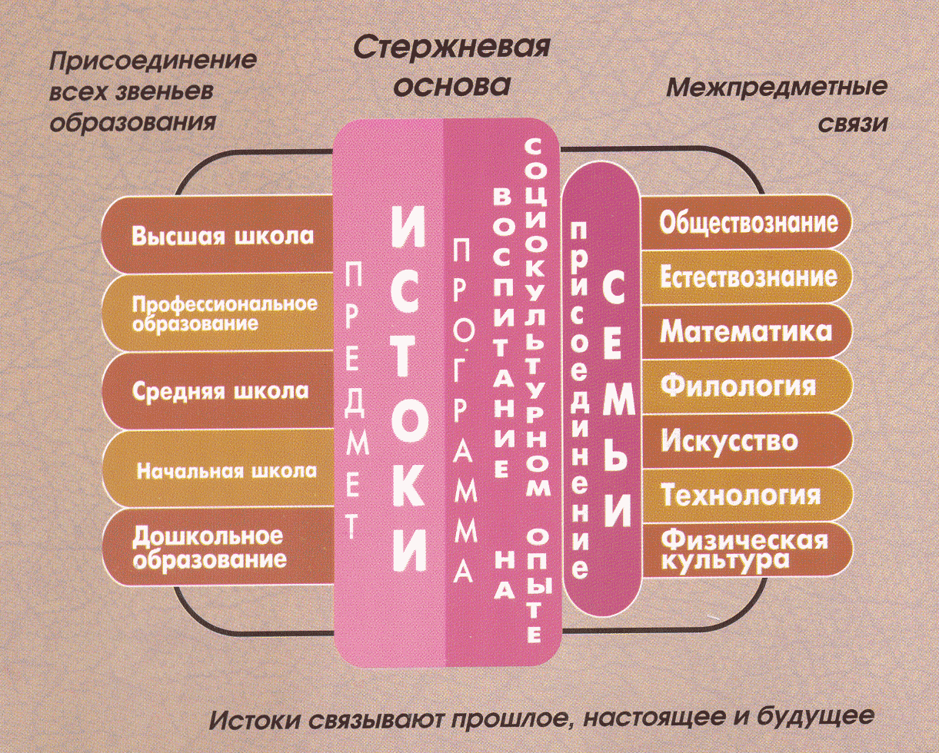
ИСТОКОВЕДЕНИЕ развивает социокультурную основу во всех звеньях образования

Slide 9
Стержневая основа истоковедения. Программа «Социокультурные истоки»
(для дошкольников курс пропедевтики)
Программа «Социокультурные истоки» для дошкольного образования позволяет:
В плане духовного развития:
создает условия для активного приобщения воспитателей, воспитанников и их родителей к базисным социокультурным ценностям российской цивилизации
В плане личностного развития:
воспитывает чувства патриотизма, гражданственности, устойчивой и бескорыстной привязанности к своему Отечеству, малой родине, семье;
обеспечивает единство умственного и эмоционально-нравственного развития дошкольника;

Slide 10
В плане социализации:
развивает умение ориентироваться в современной социокультурной среде, в отечественном духовном и культурном наследии, формирует навыки сотрудничества в социуме.
В плане профессиональной деятельности педагога:
Обеспечивает воспитателя социокультурным инструментарием, эффективно развивающим внутренние ресурсы ребенка.
В плане изменения подхода к построению воспитательно-образовательного процесса:
объединяет воспитание, обучение и развитие личности в единый образовательный процесс;
обеспечивает преемственность дошкольного образования и начальной школы;
интегрирует занятия гуманитарного и научного направлений в целостный образовательный процесс;

Slide 11
Программа позволяет сформировать у детей целостное представление о ближайшей социокультурной среде, в которой они живут и развиваются;
подвести их к пониманию существования внутреннего мира человека и взаимосвязи прошлого, настоящего и будущего;
стимулирует мотивацию к самосовершенствованию формирующейся личности ребенка.
Программа позволяет комплексно, системно, интегративно, опираясь на отечественные традиции, в тесном сотрудничестве с семьей решать задачи духовно - нравственного развития дошкольников.

Slide 12
Программа наполняет новым социокультурным и духовно -нравственным содержанием образовательные области: «Социально-коммуникативная» «Познавательное развитие», «Речевое развитие», «Художественно-эстетическое», «Физическое развитие».
Содержание и предполагаемые способы взаимодействия выстроены с учетом возрастных особенностей детей дошкольного возраста и усложняются в соответствии с изменением основных психических процессов, свойств и функций личности.

Slide 13
Программа рассчитана на 4 года развития детей с 3 до 7 лет.
Педагогическая деятельность с детьми и их родителями в
Программе выстроена на основе системы активных форм
образовательной деятельности (АФОД)
Ресурсный круг;
Работа в паре;
Работа в микрогруппе

Slide 14
Существенной особенностью данной Программы является непосредственное участие родителей в подготовке и проведении совместной образовательной деятельности. Активное взаимодействие с ребенком в условиях ДОУ, возможность наблюдать опыт, имеющийся у других родителей, позволяют взрослым приобретать новые способы общения с детьми и корректировать собственное поведение.

Slide 15
Содержательная основа программы
система понятий и категорий, которые позволяют сформировать у детей целостное представление о ближайшей социокультурной среде, в которой они живут и развиваются, подвести их к пониманию существования внутреннего мира человека и взаимосвязи прошлого, настоящего и будущего.

Slide 16
Содержательной основой программы является система понятий и категорий, представленных в курсе «Истоки» для начальной школы (авторы: профессор И.А. Кузьмин и профессор А.В. Камкин).
3-4 года. Слово, Образ, Книга
4-5 лет. Родной очаг, Родные просторы, Труд земной, Труд души
5-6 лет. Вера, Надежда, Любовь, Мудрость
6-7 лет. Традиции Слова, Образа, дела и праздника

Slide 17
Группа | Задачи
Младшая группа (3-4 года) | Первоначальное прочувствованное восприятие младшими дошкольниками социокультурных категорий «Слово», «Образ», «Книга». Развитие способности видеть образ, слышать слово, чувствовать окружающий мир и проявлять к нему доброе отношение. Воспитание доверия ко взрослым и сверстникам, формирование ощущения собственной значимости. Развитие коммуникативных умений (умение слушать друг друга, проявлять свое отношение к услышанному)

Slide 18
Группа | Задачи
Средняя группа (4 - 5 лет) | Первоначальное прочувствованное восприятие детьми ближайшей социокультурной среды и деятельности человека в ней. Развитие способности следовать нравственным нормам и правилам на основе формирующейся у детей потребностей в социальном соответствии. Развитие способности чувствовать эмоциональное состояние окружающих и быть благодарными, заботливыми, внимательными к родителям и другим близким людям.

Slide 19
Группа | Задачи
Старшая группа (5-6 лет) | Первоначальное прочувствованное восприятие детьми ценностей внутреннего мира человека (Вера, Надежда, Любовь, Мудрость). Дальнейшее развитие опыта активного взаимодействия с взрослыми и сверстниками. Развитие способности сочувствовать, сопереживать и понимать эмоциональное состояние других людей. Развитие первичной рефлексии и идентификации. Создание условий для формирования адекватной самооценки.

Slide 20
Группа | Задачи
Подготовительная к школе группа (6-7 лет) | Первоначальное знакомство с истоками русских традиций как важнейшего механизма передачи от поколения к поколению базовых социокультурных ценностей российской цивилизации. Дальнейшее развитие умений и навыков делового, познавательного и личностного общения со сверстниками в ходе активных занятий (умение понять сверстника, встать на его точку зрения, поделиться своими знаниями, участвовать в общем деле). Создание условий для успешной адаптации ребенка в школе.

Slide 21
Совместная образовательная деятельность проходит через все виды детской деятельности:
• Игровая
• Коммуникативная
• Восприятие художественной литературы
• Самообслуживание и элементы бытового труда
• Конструирование из различных материалов
• Изобразительная
• Музыкальная
• Двигательная

Slide 22
Содержание программы составляют ценности :
Это своеобразные модели жизни, ставшие для человека внутренними регуляторами его поведения. Основой социокультурных и духовно – нравственных ценностей являются традиции народа, внутренний мир человека, реальный окружающий мир. Ценности составляют ядро духовности.

Slide 23
Ценностные ориентации
Это направленность субъекта на определённые ценности в виде системы устойчивых фиксированных установок и предпочтений, определяющих его деятельность. Установки и предпочтения человека выступают как центр внутреннего, духовного мира, в котором отражается весь накопленный жизненный опыт. Духовно – нравственные ценностные ориентации всегда предлагают человеку выбор. Свобода выбора является основанием нравственных ценностных ориентаций.

Slide 24
Группы ценностей, составляющих предметное содержание
«Истоков» в дошкольном образовании
Ценности родной культуры:
мудрые пословицы и умные загадки, хороводные игры, песенки и потешки, торжественные былины, поучительные сказы и сказки, лучшие образцы литературных текстов классиков русской литературы, картины наших выдающихся художников, музыкальные произведения русских композиторов, родная песня и народная игрушка.

Slide 25
Ценности деятельности человека:
Ценности внутреннего мира человека:
Вера, Надежда, Любовь, Мудрость
праведный труд на земле, верное служение людям и отечеству, добрых рук мастерство, таланты человека.
Нравственные ценности:
способность к различению
добра и зла, послушание,
почитание родителей, забота о ближнем, терпение, доброта, сострадание, сорадование в радости.

Slide 26
Социокультурные ценности:
семья, род, Родина, защита родной земли, забота о тех, кто в ней нуждается, единение и радость в празднике.
Ценности внешнего мира, составляющие природно – культурное пространство России:
священные смыслы природы: родные просторы (поля и нивы), сказочный лес, «братья наши меньшие», горы и реки, моря – океаны, деревни и города.

Slide 27
Л.С. Выготский писал: «Всякое описание проступков, рождая в уме ученика ряд представлений, создает импульс и тенденцию в их реализации…Нет более верного средства толкнуть ребенка на какой-нибудь антиморальный поступок, нежели подробно описать последний».
Важная особенность программы – она построена на положительном опыте
В программе освоения системы социокультурных ценностей полностью отсутствует описание негативных способов поведения (того, как не следует поступать).

Slide 28
Книги для развития детей являются составной частью комплекта «Истоки» и «Воспитание на социокультурном опыте» для дошкольного образования.
Книги для развития представляют принципиально новый вид инструментария, предложенный для дошкольного образования.
Они предназначены для совместной работы педагогов, детей и их родителей.

Slide 29
Комплект состоит из 17 книг:
три книги для детей 3–4 лет («Доброе слово», «Добрый мир», «Добрая книга»);
четыре книги для детей 4–5 лет («Дружная семья», «В добрый путь», «Добрая забота», «Благодарное слово»);
пять книг для детей 5–6 лет («Верность родной земле», «Радость послушания», «Светлая Надежда», «Добрые друзья», «Мудрое слово»);
пять книг для детей 6–7 лет («Сказочное слово», «Напутственное слово», «Светлый образ», «Мастера и рукодельницы», «Семейные традиции»).

Slide 30
Основная цель книг этой серии – создать условия для приобщения детей и их родителей к базисным социокультурным ценностям Российской цивилизации, а также единый контекст воспитания и обучения в ДОУ и Семье.
Универсальность книг для развития в том, что они с успехом могут быть интегрированы как в различные комплексные и парциальные программы для дошкольного образования, так и быть использованы для семейного чтения.

Slide 31
Основные задачи, которые реализуются в процессе освоения книг для развития:
Формировать и закреплять знания детей об основных нравственных понятиях программы (Доброе слово, Добрые дела, Добрые друзья, Напутственное слово, Радость послушания, Семейные традиции и т.д.).
Формировать эмоционально – образное восприятие ближней и дальней среды (Почему мир называется добрым? Какими словами можно раскрыть образ мамы? Солнца? Сказочного леса?).
Формировать личностное отношение к окружающему миру и способствовать духовно- нравственному развитию ребенка (Кого можно называть верным другом? За что мы благодарны защитникам Земли Русской? Какие добрые слова помогают в жизни?).

Slide 32
Интегрированный характер книг для развития
Книги для развития актуализируют знания детей по игровой деятельности, развитию речи, познавательному развитию, изобразительной и музыкальной деятельности, художественно – ручному труду. Вместе с тем содержание книг для развития выводит эти знания на новый мировоззренческий уровень. Важно, чтобы с дошкольного возраста ребенок активно осваивал духовно - нравственный опыт предшествующих поколений. Интегрированный характер книг продиктован, прежде всего, социокультурным системным подходом, лежащим в основе всего комплекса «Истоки».

Slide 33
В книги для развития включены задания трех уровней сложностей:
Направленные на простое воспроизведение информации: (Расскажите вместе с детьми сказку по опорным словам. Выучите понравившуюся колыбельную песню и т.п.).
Направленные на преобразование имеющихся знаний (Какие добрые слова из прочитанных потешек вы запомнили? Поразмышляйте вместе с детьми и выберите качества, которые помогли Данилушке стать настоящим мастером).
Направленные на творческий поиск (Придумайте вместе с ребенком продолжение истории. Побеседуйте с ребенком о том, каким он представляет свой жизненный путь).
Задания, помещенные в книгах для развития, подводят детей и их родителей к более глубокому пониманию и переосмыслению своего жизненного опыта и жизненного опыта предыдущих поколений.

Slide 34
Отличительные особенности книг для развития:
они направлены в равной степени на развитие духовно –нравственных ценностей как ребёнка, так и его родителей;
для каждой темы подобрано главное произведение, позволяющее выйти на размышление по осваиваемым категориям (главное произведение выделено особой рамочкой-заставкой и буквицей);
книги для развития подготовлены для взаимодействия детей и родителей в процессе духовно-нравственного воспитания;
для каждой книги в целом и каждого произведения продуманы и подготовлены образы-иллюстрации, позволяющие получить образно-эмоциональное восприятие духовно-нравственного контекста произведения и осваиваемых категорий;
в русских народных сказках восстановлен первоначальный духовно – нравственный контекст категорий и ценностей;
для каждой осваиваемой темы подготовлены страницы Альбома «Мои Истоки», над которой может потрудиться ребенок вместе с родителями и закрепить в образе осваиваемые духовно-нравственные категории;
для каждой темы подготовлены активные занятия, направленные на развитие системы духовно-нравственных ценностей личности (методическая разработка по активным занятиям для дошкольного образования представлена в сборнике «Истоковедение», т. 5).

Slide 35
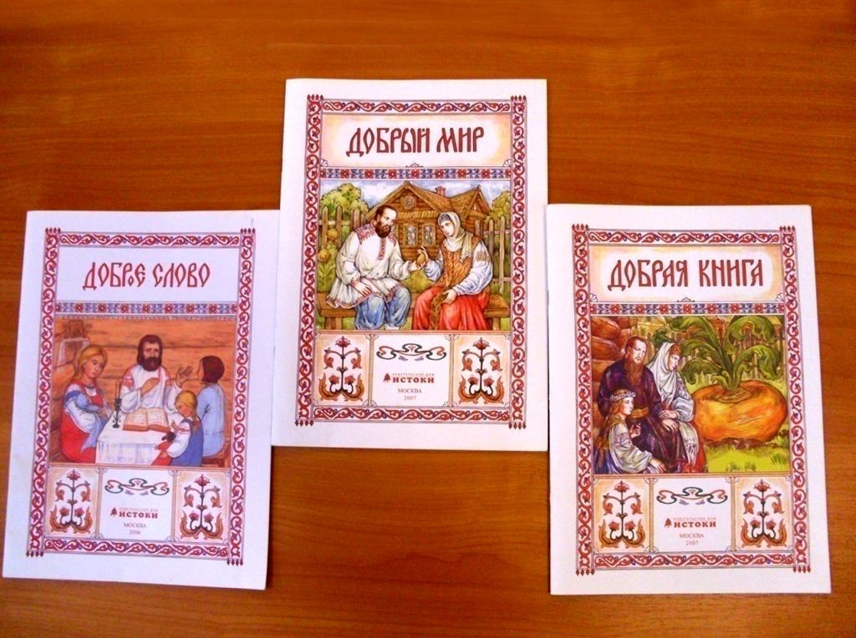
Книги для развития детей 3 -4 лет:
«Доброе слово»,
«Добрый мир»,
«Добрая книга»
В младшей группе ( 3 – 4 года) осуществляется первичное прочувствованное восприятие социокультурных категорий:
Слово, Образ, Книга.

Slide 36
Аннотация к книгам для развития детей 3-4 лет
Серия книг для развития детей 3-4 лет «Доброе слово», «Добрый мир», «Добрая книга» является составной частью учебного комплекта «Истоки» и «Воспитание на социокультурном опыте для дошкольного образования».
Книги для развития представляют принципиально новый вид образовательного инструментария. Они предназначены для совместной работы педагогов, детей и их родителей в период подготовки итоговых занятий по программе и в процессе их проведения.
Книга «Доброе слово» направлена на приучение ребенка к добру и укреплению его в добре, которое происходит через доброе слово и доброе дело.
Через книгу «Добрый мир» дети узнают о том, что добрый мир – это мир, в котором, прежде всего, мы сами проявляем доброе и заботливое отношение ко всему окружающему.
«Добрая книга» учит детей добрым делам. Она пробуждает в детском сердце чувство любви, сострадания, благодарности, а значит, помогает ребенку стать добрым.
Методические рекомендации к книгам для развития детей 3-4 лет опубликованы в 11 томе «Истоковедения» стр. 20-29. (Издательский дом «Истоки» г. Москва 2009)

Slide 37
ТАБЛИЦА АКТИВНЫХ ЗАНЯТИЙ
МЛАДШАЯ ГРУППА (3-4 года)
Слово. Образ. Книга
Тема занятия | Активные формы обучения | Название активного занятия
1. Любимое имя 2. Доброе слово | Ресурсный круг Ресурсный круг | «Ласковое имя» «Доброе слово»
3. Ласковая песня | Ресурсный круг | «Колыбельная песня»
4. Праздничная песня | Ресурсный круг | «Рождественская елочка»
5. Любимый образ | Ресурсный круг | «Мамочка моя»
6 . Образ света | Ресурсный круг | «Позови солнышко»
7. Добрый мир | Ресурсный круг | «Добрый мир»
8. Добрая книга 9. Любимая книга | Ресурсный круг Ресурсный круг | «Добрая книга» «Моя любимая книга»

Slide 38




Книги для развития детей 4 – 5 лет:
«Дружная семья»,
«В добрый путь»,
«Добрая забота»,
«Благодарное слово».
В средней группе ( 4 – 5 лет ) происходит первоначальное знакомство с истоками наиболее близкой ребенку социокультурной среды и деятельности в ней человека, дети и родители осваивают категории:
Родной очаг, Родные просторы, Труд земной, Труд души.

Slide 39
Аннотация к книгам для развития детей 4-5 лет
Серия книг для развития детей 4-5 лет «Дружная семья», «В добрый путь», «Добрая забота», «Благодарное слово» направлена на осмысление детьми и их родителями ближайшей социокультурной среды и деятельности в ней человека. Книги развивают навыки делового, познавательного и личностного общения со сверстниками и взрослыми.
Книга «Дружная семья» позволяет присоединить всех участников образовательного процесса к традициям русской семьи, приобрести социокультурный опыт отношений между родителями и детьми, братьями и сестрами, бабушками и дедушками.
Через книгу «В добрый путь» для детей раскрывается ценность родного дома, который является началом всех путей и дорог. Родители – самые близкие для ребенка люди, показывают ему образцы добрых дел и поступков.
Книга «Добрая забота» показывает ребенку значимость доброго, заботливого отношения человека к «братьям нашим меньшим», она способствует воспитанию в детях любви к труду и людям труда.
В «Благодарном слове» детям раскрываются ценности семьи, доброго слова и доброго дела в жизни человека, а так же значение благодарного слова в общении между людьми.
Методические рекомендации к книгам для развития детей 4-5 лет опубликованы в 11 томе «Истоковедения» стр.30-37 (Издательский дом «Истоки» г. Москва 2009)

Slide 40
СРЕДНЯЯ ГРУППА (4-5 ЛЕТ)
Родной очаг. Родные просторы. Труд земной. Труд души.
Тема занятия | Активные формы обучения | Название активного занятия
1. Дружная семья 2. Домашнее тепло | Ресурсный круг Ресурсный круг | «Дружная семья» «Домашнее тепло»
3. Дороги добра | Ресурсный круг | «Дороги добра»
4. Сказочный лес | Ресурсный круг | «Сказочный лес»
5. Добрая забота | Ресурсный круг | «Добрая забота»
6 . Праведный труд | Ресурсный круг | «Чему доброму научили вас взрослые»
7. Любимая сказка | Ресурсный круг | «Моя любимая сказка»
8. Благодарное слово 9. Светлый праздник | Ресурсный круг Ресурсный круг | «Благодарное слово» «Доброе слово березке»
.

Slide 41
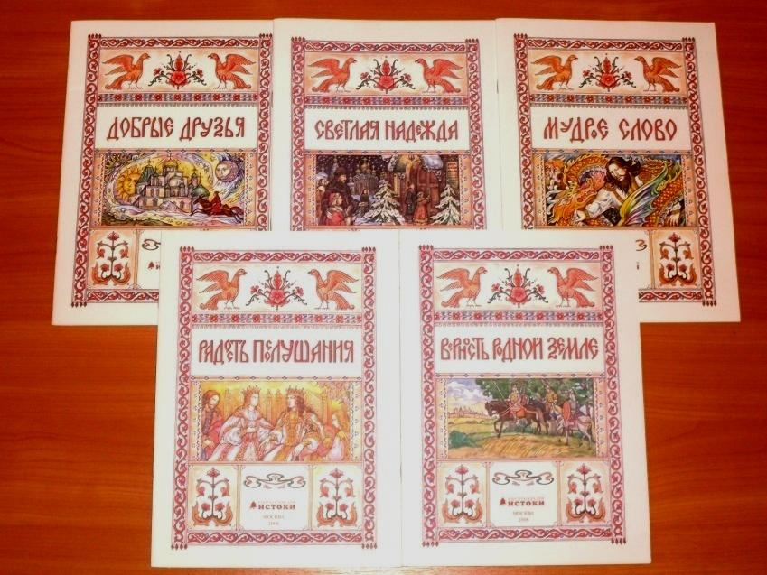
Книги для развития детей 5 – 6 лет:
«Верность родной земле»,
«Радость послушания»,
«Светлая надежда»,
«Добрые друзья»,
«Мудрое слово».
В старшей группе ( 5 – 6 лет ) обращается внимание на ценности внутреннего мира человека:
Вера, Надежда, Любовь, Мудрость.

Slide 42
Аннотация к книгам для развития детей 5-6 лет
Серия книг для развития детей 5-6 лет «Верность родной земле», «Радость послушания», «Светлая Надежда», «Добрые друзья», «Мудрое слово» направлена на первоначальное прочувствованное восприятие детьми и родителями ценностей внутреннего мира человека: Вера, Надежда, Любовь, Мудрость.
Книга «Верность родной земле» раскрывает детям истоки героических подвигов воинов-богатырей, подводит к пониманию того, что защитники Отечества были, есть и будут во все времена.
Литературно-художественный и дидактический материал книги «Радость послушания» направлен на развитие послушания в детях. Именно послушанием врачуются и изживаются многие пороки человека.
«Светлая Надежда» позволяет взрослым и детям утвердиться в положительном исходе любого доброго дела; показывает важность сохранения согласия с другими людьми.
Книга «Добрые друзья» помогает развить талант любви у детей.
Заключительная книга этой серии «Мудрое слово» направлена на осмысление многовекового опыта русского народа, запечатленного на века в сказках, былинах, пословицах, поговорках.

Slide 43
СТАРШАЯ ГРУППА (5-6 ЛЕТ)
Вера. Надежда. Любовь. Мудрость.
Тема занятия | Активные формы обучения | Название активного занятия
1. Верность родной земле 2. Верность родной земле | Ресурсный круг Работа в паре | «За что люди благодарны защитникам Земли Русской?» «Защитник Отечества»
3. Радость послушания | Ресурсный круг | «Радость послушания»
4. Светлая надежда | Ресурсный круг | «Рождественское чудо»
5. Доброе согласие | Работа в паре | «Построим дом»
6 . Добрые друзья | Ресурсный круг | «Кого можно назвать настоящим другом?»
7. Добрые дела | Работа в паре | «Добрые дела»
8. Мудрое слово 9. Мудрые люди | Ресурсный круг Ресурсный круг | «Кого можно назвать мудрым» «Мудрость рядом с нами»
.

Slide 44
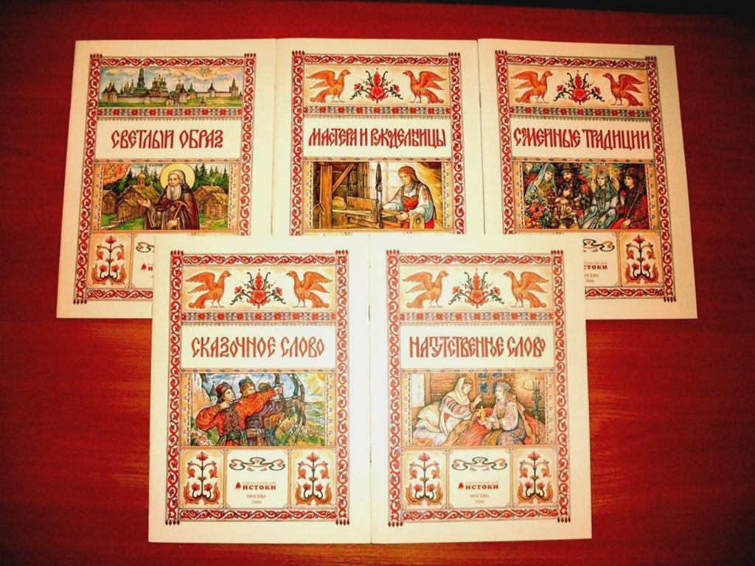
Книги для развития детей 6 – 7 лет: «Сказочное слово», «Напутственное слово», «Светлый образ», «Мастера и рукодельницы», «Семейные традиции».
В подготовительной группе
( 6 – 7 лет )
осуществляется первоначальное ознакомление с истоками русских традиций, как важнейшего механизма передачи
от поколения к поколению базовых социокультурных ценностей российской
цивилизации: традиции Слова, традиции Образа, традиции Дела, традиции Праздника.

Slide 45
Аннотация к книгам для развития детей 6-7 лет
Серия книг для развития детей 6-7 лет «Сказочное слово», «Напутственное слово», «Светлый образ», «Мастера и рукодельницы», «Семейные традиции» направлена на приобщение читателей к отечественным традициям.
Книга «Сказочное слово» присоединяет детей и родителей к исторической памяти и большой общественной ценности сказочного слова. Она раскрывает мудрость сказочного слова и глубокий нравственный смысл родных сказок.
«Напутственное слово» наполнено верой в силу родительского благословения и доброго наказа.
Через книгу «Светлый образ» дети постигают образ Преподобного Сергия Радонежского, великого наставника, ангела-хранителя, чудотворца земли Русской.
Постичь глубину понятия «мастер своего дела», приобщиться к удивительному явлению радости труда помогает книга «Мастера и рукодельницы».
С прекрасными традициями русского народа знакомит книга «Семейные традиции». Она напоминает нам о гостеприимстве и радушии, почитании родителей и послушании, благодарении и милосердии .
Каждая книга несет свое заветное слово, каждая сближает людей, укрепляет связь поколений.

Slide 46
ПОДГОТОВИТЕЛЬНАЯ К ШКОЛЕ ГРУППА
(6-7 ЛЕТ)
Традиции: Слова, Образа, Дела, Праздника
Тема занятия | Активные формы обучения | Название активного занятия
1. Сказочное слово 2. Напутственное слово | Работа в паре Работа в паре | «Сказка – правда, в ней намек, добрым молодцам урок» Напутственное слово
3. Жизненный путь | Ресурсный круг | «Жизненный путь»
4. Светлый образ | Работа в паре | «Жизненный путь Преподобного Сергия Радонежского»
5. Чудотворный образ | Работа в паре | «Светлый образ»
6 . Мастера и рукодельницы | Работа в паре | «Мастера и рукодельницы»
7. Старание и терпение | Работа в паре | «Старание и терпение»
8. Семейные традиции 9. Книга – праздник души 10.До свидания детский сад! Школа, здравствуй! | Работа в паре Работа в паре Ресурсный круг с делегированием | «Традиции нашей семьи» Книга – праздник души «Слово благодарности тем, кто помог детям вырасти умными и добрыми»
.

Slide 47
  Особенностьюпрограммы «Истоки» является стержневая основа содержания образования и воспитания — предмет «Истоки» (авторы: А.В. Камкин, профессор ВГПУ, г.Вологда, И.А. Кузьмин, профессор РАЕН, г. Москва), программа «Воспитание на социокультурном опыте» (авторы: И.А. Кузьмин, О.А. Бандяк, В.Н. Синицына, М.А. Сергеева, Н.А. Костромина) и программа дополнительного образования «Моя семья»

Slide 48
Программа «Моя семья»
Задачи:
Объединить усилия ДОУ и семьи с целью формирования у взрослых и детей единой системы ценностей;
Осуществлять руководство взаимодействием взрослых и детей;
Обеспечивать воспитателя социокультурным инструментарием, способствующим формированию духовно-нравственной основы личности, начиная с дошкольного возраста;
Повышать педагогическую культуру родителей.

Slide 49
Задачи работы с семьей:
содействовать приобщению семьи к базисным социокультурным ценностям Российской цивилизации;
расширять социокультурное партнерство дошкольного учреждения с семьями воспитанников, общественными организациями, учреждениями культуры и образования;
реализовать на практике идею активного воспитания через совместную деятельность детского сада и семьи, детей и взрослых;
развивать педагогическое сотрудничество с семьей в разных формах нетрадиционного взаимодействия.

Slide 50
Направления программы
Проведение занятий с родителями по программе «Истоки»;
Организация взаимодействия детей и родителей на основе комплекта книг для развития детей дошкольного возраста; освоение системы ценностей, изучение заданий для организации работы с детьми;
Проведение занятий с детьми по курсу пропедевтики «Истоки» с активным участием родителей (36 занятий за 4 года обучения).

Slide 51
В течение 4 лет совместной работы педагогов и родителей проводится 20 занятий (5 занятий в течение каждого года). Они предваряют детские занятия по программе. Предполагается последовательное освоение родителями основных категорий программы через знакомство с комплектом книг.
Занятия проводятся в активных формах. Педагог такой же участник, как и родители.

Slide 52
Структура занятия с родителями:
Подготовительный этап (вводное слово педагога, чтобы настроить родителей на тему разговора, чтение «Слова к родителям» по соответствующей теме в книге развития, в нем раскрывается смысл важнейших нравственных категорий, заложенных в программе).
Основной этап (знакомство родителей с книгой для развития, осмысление ее главной идеи, выполнение ряда заданий для осмысления, как заниматься дома с детьми, накопление социокультурного опыта).
Заключительный этап (включает рефлексию, родители высказывают свое отношение к обсуждаемой теме, может проводиться в форме ресурсного круга, работы в паре, четверке, микро группе).

Slide 53
Темы занятий с родителями по программе «Моя семья» в первый год обучения (3 – 4 года)
«Имя моего ребенка»,
«Любимый образ»,
«Добрый мир»,
«Добрая книга»,
«Доброе слово в семье».

Slide 54
Задачи:
знакомство родителей с программой «Истоки» и «Воспитание на социокультурном опыте» для дошкольного образования;
оказание помощи родителям в освоении содержания категорий «Слово», «Образ», «Книга»;
создание условий для развития мотивации на взаимодействие взрослых и детей;
формирование традиции душеполезного семейного чтения.

Slide 55
План занятия по теме «Любимый образ» (январь). Занятие с родителями.
1. Знакомство с книгой для развития детей 3-4 лет «Добрый мир».
2. Выполнение задания к р.н. сказке в обработке К.Д. Ушинского «Золотое яичко».
3. Работа с пословицами в книге «Добрый мир».
4. Активное занятие. Ресурсный круг «За что я благодарен маме?».

Slide 56
Темы занятий для родителей «Моя семья» во второй год обучения (4 -5 лет)
«Дружная семья»,
«В добрый путь»,
«Добрая забота»,
«Благородное слово в семье»,
«Светлый праздник».

Slide 57
Задачи:
знакомство родителей с образовательными целями, задачами, содержанием воспитательной программы для детей средней группы детского сада;
приобщение родителей к социокультурным категориям, направленным на более глубокое осмысление ближайшей социокультурной среды и деятельности в ней человека;
дальнейшее развитие навыков делового, познавательного и личностного общения родителей группы;
оказание помощи родителям в грамотном формировании «круга семейного чтения».

Slide 58
Темы занятий для родителей «Моя семья» в третий год обучения
(5 - 6 лет)
«Верность родной земле»,
«Радость послушания»,
«Светлая надежда»,
«Добрые друзья»,
«Мудрое слово в семье».

Slide 59
Задачи:
знакомство родителей с образовательными целями, задачами, содержанием воспитательной программы для детей старшей группы детского сада;
знакомство и осмысление родителями духовно-нравственных категорий внутреннего мира человека: Вера, Надежда, Любовь, Мудрость;
развитие мотивации на взаимодействие всех участников образовательного процесса;
формирование положительного социокультурного опыта взрослых и детей;
укрепление активной позиции родителей в воспитании детей.

Slide 60
Темы занятий школы для родителей «Моя семья» в четвертый год обучения (6 - 7 лет)
«Сказочное слово в семье»,
«Напутственное слово в семье»
«Светлый образ»,
«Мастера и рукодельницы»
«Семейные традиции»,

Slide 61
Задачи:
приобщение родителей к русским православным традициям как важнейшему механизму передачи от поколения к поколению базовых социокультурных ценностей Российской цивилизации;
дальнейшее развитие коммуникативных умений и управленческих способностей родителей;
оказание практической помощи родителям в успешной подготовке детей к обучению к школе;
дальнейшее формирование традиции душеполезного семейного чтения.

Slide 62
Результаты реализации программы
развитие коммуникативных умений (умение слушать друг друга, выражать свое мнение, договариваться, приходить к согласию и т.д.)
первоначальное освоение воспитателями, дошкольниками и их родителями системы социокультурных категорий и ценностей
развитие управленческих способностей (способность осуществлять выбор на основе нравственных ценностей, целенаправленно действовать и достигать результатов)
развитие речевого взаимодействия (увеличение количества и объема высказываний)
развитие мотивации к общению у детей и взрослых (увеличение числа позитивных контактов)
создание предпосылок для успешной адаптации ребенка в начальной школе, что обусловлено единой системой социокультурных ценностей и универсальностью используемых педагогических технологий

Slide 63
«От рождения до школы» | «Социокультурные истоки»
Цели
- Всестороннее развитие психических и физических качеств. - Формирование предпосылок к учебной деятельности. - Обеспечение безопасности жизнедеятельности дошкольника. | - Формирование духовно – нравственной основы личности, а также присоединение ребенка и его родителей к базовым духовным, нравственным и социокультурным ценностям России.
Задачи
- Забота о здоровье, эмоциональном благополучии и своевременном всестороннем развитии каждого ребенка. - Вариативность использования образовательного материала. | - Создать условия для активного приобщения воспитателей, воспитанников и их родителей к базисным социокультурным ценностям российской цивилизации; - Интегрировать знания о среде, в которой живет и развивается ребенок, формировать опыт ее целостного восприятия.
Приоритет программы
- Направленность на развитие личности ребенка - Направленность на сохранение и укрепление здоровья детей. - Направленность на учет индивидуальных особенностей ребенка. - Охват всех возрастных периодов (от 2 мес. до 7 лет). | - Для ребенка главным компонентом социокультурного опыта являются не знания и умения, а эмоции и способы их выражения. - Охват детей с 3 лет до высшей школы.
Особенности структуры программы
Принцип подачи материала – по образовательным областям, по тематическим блокам, по возрастным группам | Принцип подачи материала – по категориям ценностей, по возрастным группам
Имеется раздел «Коррекционная и инклюзивная педагогика».
Особенности реализации программы
Технологичность программы (для реализации программы не требуется каких-то особых условий, специфической подготовки кадров, нестандартного материально-технического обеспечения). | Для реализации программы требуется подготовка кадров, обеспечение воспитателя социокультурным инструментарием.

Slide 64

Спасибо за внимание!

